Slide 1
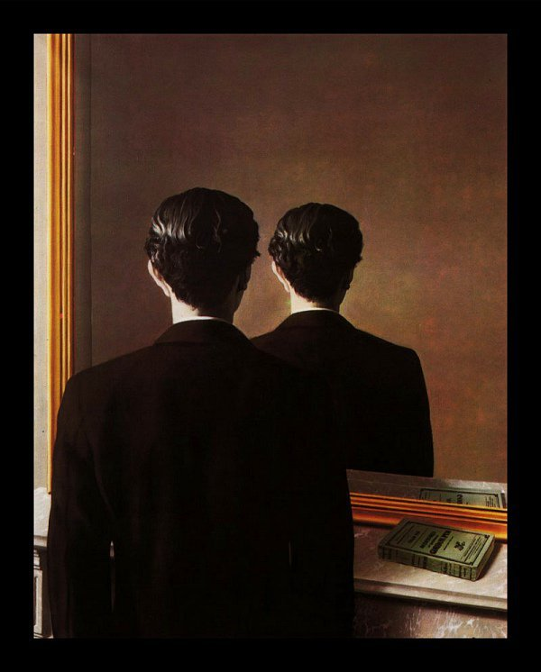
A POESIA DE 30
Sentido da existência humana (reflexão filosófico-existencialista);

Slide 2
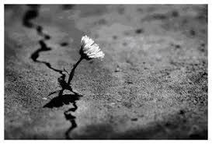
A POESIA DE 30
Confronto do homem com a realidade: eu x mundo, estar-no-mundo;

Slide 3
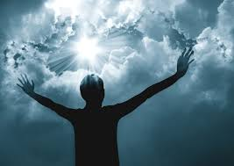
A POESIA DE 30
Espiritualismo: busca de algo além da matéria, crença em um espírito autônomo como elemento primordial da realidade e em um ente superior, divino;

Slide 4
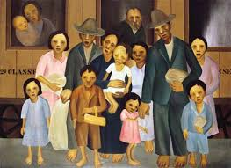
A POESIA DE 30
Preocupação social e política:

Slide 5
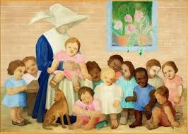
A POESIA DE 30
Regionalismo: só eventualmente aparece na poesia, que tende à universalização, retratando os conflitos do homem em geral, e não do homem brasileiro ou do homem de uma região do país.

Slide 6
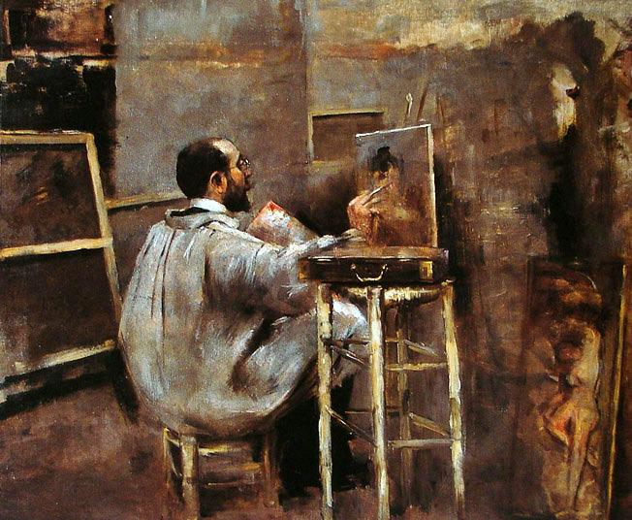
A POESIA DE 30
Metalinguagem.

Slide 7
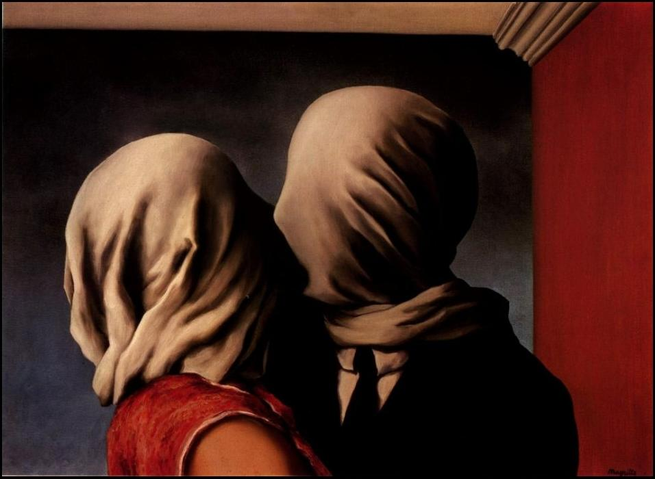
A POESIA DE 30
Sensualismo: tendência da poesia moderna que trata o sexo com naturalidade, sem a intenção de escandalizar e aliado ao amor. A linguagem é direta, simples e concisa, embora ardente e intimista.
A carne é triste depois da felação A carne é triste depois da felação Depois do sessenta-e-nove a carne é triste. É areia, o prazer? Não há mais nada Após esse tremor? Só esperar Outra convulsão, outro prazer tão fundo na aparência mas tão raso na eletricidade do minuto? Já dilui o orgasmo na lembrança E gosma escorre lentamente de tua vida

Slide 8
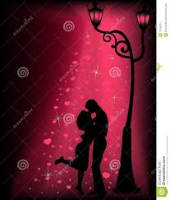
A POESIA DE 30
A bunda, que engraçada
A bunda, que engraçada.
Está sempre sorrindo, nunca é trágica.
pela frente do corpo. A bunda basta-se.
Existe algo mais? Talvez os seios.
Ora – murmura a bunda – esses garotos
ainda lhes falta muito que estudar. A bunda são duas luas gêmeas
em rotundo meneio. Anda por si
na cadência mimosa, no milagre
de ser duas em uma, plenamente. A bunda se diverte
por conta própria. E ama.
Na cama agita-se. Montanhas
avolumam-se, descem. Ondas batendo
numa praia infinita.
Lá vai sorrindo a bunda. Vai feliz
na carícia de ser e balançar
Esferas harmoniosas sobre o caos. A bunda é a bunda
redunda.

Slide 9
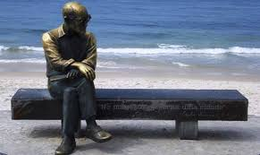
A POESIA DE 30
Com a consolidação do modernismo pela geração anterior, estes poetas sentiam-se livres do compromisso de combater o passado. Assim, puderam manter muitas das conquistas da geração anterior e voltar a cultivar recursos poéticos condenados pela primeira geração, tais como:
Versos regulares (metrificados);
Estrofação criteriosa;
Formas fixas (soneto);

Slide 10
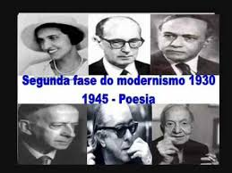
A POESIA DE 30
Principais poetas:
Cecília Meireles;
Vinícius de Morais;
Carlos Drummond de Andrade;
Mário Quintana;
Murilo Mendes;
Jorge de Lima.

Slide 11
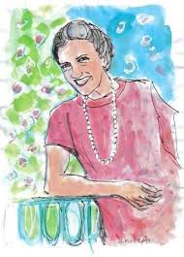
CECÍLIA MEIRELES
Primeira grande escritora brasileira;
Nasceu no RJ, em 1901;
Órfã, foi criada pela avó materna;
Infância solitária e silenciosa;
Aos 9 anos, ao concluir o ensino
fundamental, recebeu uma medalha
de ouro das mãos de Olavo Bilac,
pelo excelente desempenho escolar.

Slide 12
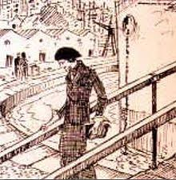
CECÍLIA MEIRELES
Sempre gostou de ler;
Formou-se professora;
Dedicou-se ao magistério, atividades literárias e jornalísticas;
Casou-se com o pintor português Fernando Correia Dias e tiveram três filhas: Maria Elvira, Maria Mathilde e Maria Fernanda.

Slide 13
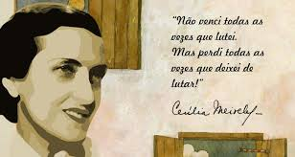
CECÍLIA MEIRELES
Em 1919, lançou o primeiro livro, Espectros, elogiado pela crítica;
Sua produção literária é ampla: poesia, conto, crônica, literatura infantil, folclore, livros didáticos.
Conferencista em vários países, como Portugal e Estados Unidos.

Slide 14
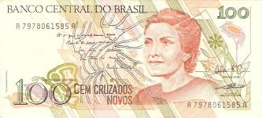
CECÍLIA MEIRELES
O marido cometeu suicídio 13 anos depois do casamento. Cecília voltou a se casar cinco anos mais tarde, com o professor e engenheiro agrônomo Heitor Vinícius da Silveira Grilo.
Morreu em 9 de novembro de 1964, aos 63 anos, vítima de câncer.

Slide 15
CECÍLIA MEIRELES
Principais obras:
Viagem (1939);
Olhinhos de gato (1940);
Vaga música (1942);
Mar absoluto (1945);
Romanceiro da Inconfidência (1953);
Canções (1956);
Ou isto ou aquilo (1964).

Slide 16
CECÍLIA MEIRELES
Características literárias:
Publicações iniciais são influenciadas pelo Simbolismo:
Espiritualismo;
Universalismo;
Presença de elementos como o vento, a água, o mar, o tempo, o espaço, a solidão e a música;
Caráter fluído e etéreo;

Slide 17
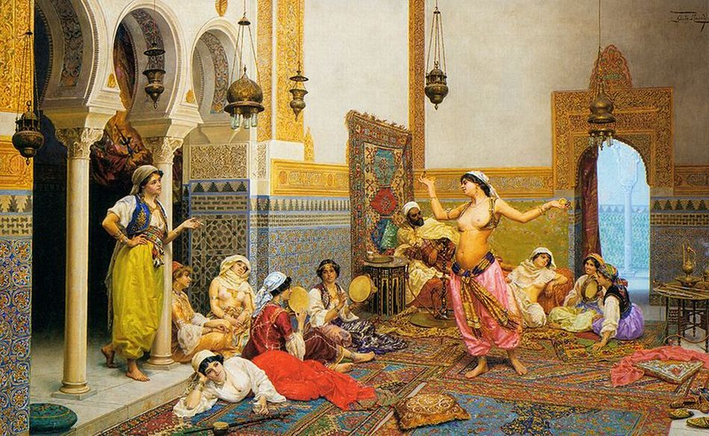
CECÍLIA MEIRELES
Características literárias:
Orientalismo: presença da cultura e da filosofia oriental.

Slide 18
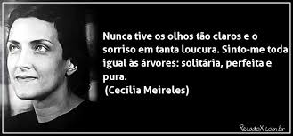
CECÍLIA MEIRELES
Características literárias:
Cuidadosa seleção vocabular;
Musicalidade (Simbolismo);
Uso de verso curto;
Paralelismo: repetição de versos e estrofes, muito usado nas antigas composições trovadorescas.

Slide 19
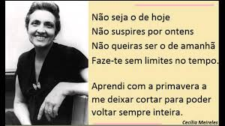
CECÍLIA MEIRELES
Poesia reflexiva, intimista e de fundo filosófico, que aborda temas como:
Transitoriedade da vida;
Efemeridade do tempo;
Amor;
Infinito;
Natureza;
Criação artística.

Slide 20
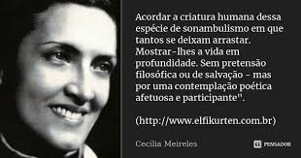
CECÍLIA MEIRELES
É uma escritora intuitiva, que procura questionar e compreender o mundo a partir das próprias experiências: a morte dos pais, o suicídio do marido, a solidão e o silêncio.

Slide 21
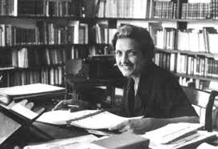
Motivo (Viagem - 1939)
EU CANTO porque o instante existe e a minha vida está completa. Não sou alegre nem sou triste: sou poeta. Irmão das coisas fugidias, não sinto gôzo nem tormento. Atravesso noites e dias no vento. | Si desmorono ou si edifico, si permaneço ou me desfaço, — não sei, não sei. Não sei si fico ou passo. Sei que canto. E a canção é tudo. Tem sangue eterno a asa ritmada. E um dia sei que estarei mudo: — mais nada.

Slide 22
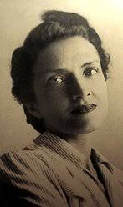
Retrato (Viagem - 1939)
EU NÃO tinha êste rosto de hoje,
assim calmo, assim triste, assim magro,
nem êstes olhos tão vazios,
nem o lábio amargo.
Eu não tinha estas mãos sem fôrça,
tão paradas e frias e mortas;
eu não tinha êste coração
que nem se mostra.
Eu não dei por esta mudança,
tão simples, tão certa, tão fácil:
— Em que espêlho ficou perdida
a minha face?

Slide 23
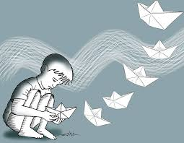
Canção (Viagem - 1939)
PUS o meu sonho num navio e o navio em cima do mar; — depois, abri o mar com as mãos, para o meu sonho naufragar. Minhas mãos ainda estão molhadas do azul das ondas entreabertas, e a côr que escorre dos meus dedos colore as areias desertas. O vento vem vindo de longe, a noite se curva de frio; debaixo da água vai morrendo meu sonho, dentro de um navio... | Chorarei quanto fôr preciso, para fazer com que o mar cresça, e o meu navio chegue ao fundo e o meu sonho desapareça. Depois, tudo estará perfeito: praia lisa, águas ordenadas, meus olhos secos como pedras e as minhas duas mãos quebradas.

Slide 24
ROMANCEIRO DA INCONFIDÊNCIA
Publicado em 1953, foge da orientação intimista do restante de sua obra e aborda questões de natureza política e social, como a liberdade, a justiça, a miséria, a ganância, a traição e o idealismo.
Fruto de 10 anos de pesquisas.
Narrativa rimada que reconstrói, fundindo história e lenda, os acontecimentos da Inconfidência Mineira (1789).

Slide 25
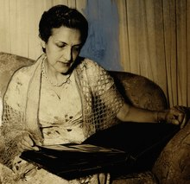
ROMANCEIRO DA INCONFIDÊNCIA
Romanceiro é uma coleção de poesias ou canções de caráter popular. De tradição ibérica, surgiu na Idade Média e é, em geral, uma narrativa com um tema central. Cada parte tem o nome de romance (narrativas em verso).
Nessa obra de Cecília Meireles, há 85 romances, além de outros poemas, como os que retratam os cenários (espaços) e as falas (comentários da narradora). Em sua composição, é utilizada principalmente a redondilha menor, verso de 5 sílabas poéticas (pentassílabo) e, predominantemente, a redondilha maior, verso de 7 sílabas (heptassílabo).

Slide 26
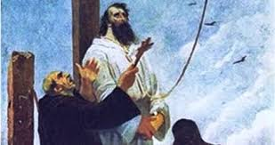
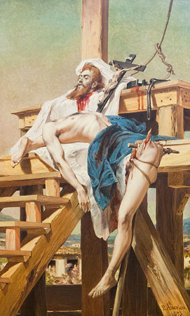
ROMANCEIRO DA INCONFIDÊNCIA
Romanceiro deixa perceber cinco partes bem definidas:
1ª) ambiente (romances 1-19): iniciada pela evocação do sacrifício de Tiradentes (Joaquim José da Silva Xavier) e por um retrospecto do cenário em que surgiu a conjuração.

Slide 27
ROMANCEIRO DA INCONFIDÊNCIA
Não posso mover meus passos,
por esse atroz labirinto
de esquecimento e cegueira
em que amores e ódios vão:
pois sinto bater os sinos,
percebo o roçar das rezas,
vejo o arrepio da morte,
à voz da condenação;
- avisto a negra masmorra
e a sombra do carcereiro
que transita sobre angústias,
com chaves no coração;
descubro as altas madeiras
do excessivo cadafalso
e, por muros e janelas,
o pasmo da multidão.
Batem patas de cavalos.
Suam soldados imóveis.
Na frente dos oratórios,
que vale mais a oração?
Vale a voz do Brigadeiro
sobre o povo e sobre a tropa,
louvando a augusta Rainha,
já louca e fora do trono
- na sua proclamação.

Slide 28
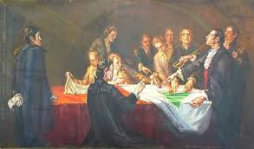
ROMANCEIRO DA INCONFIDÊNCIA
2ª) trama e frustração (romances 20-47): revela a marcha da conspiração, seu malogro e o prenúncio das desgraças que se hão de abater sobre os conluiados. Iniciados pela apresentação do fermento insurrecional, isto é, as ideias liberais então em voga, focaliza as reuniões preparatórias da conjura, a atividade aliciadora de Tiradentes e a delação (Joaquim Silvério dos Reis).

Slide 29
ROMANCEIRO DA INCONFIDÊNCIA
Atrás de portas fechadas,
à luz de velas acesas,
uns sugerem, uns recusam,
uns ouvem, uns aconselham.
Se a derrama for lançada,
há levante, com certeza.
Corre-se por essas ruas?
Corta-se alguma cabeça?
Do cimo de alguma escada,
profere-se alguma arenga?
Que bandeira se desdobra?
Com que figura ou legenda?
Coisas da Maçonaria,
do Paganismo ou da Igreja?
A Santíssima Trindade?
Um gênio a quebrar algemas?
Atrás de portas fechadas,
à luz de velas acesas,
entre sigilo e espionagem,
acontece a Inconfidência.
(...)
E diz o Poeta ao Vigário,
com dramática prudência:
“Tenha meus dedos cortados,
antes que tal verso escrevam...
LIBERDADE, AINDA QUE TARDE,
ouve-se em redor da mesa.
E a bandeira já está viva,
e sobe, na noite imensa.
E os seus tristes inventores
já são réus - pois se atreveram
a falar em Liberdade
(que ninguém sabe o que seja).

Slide 30
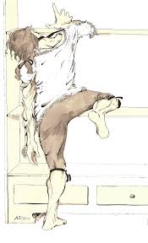
ROMANCEIRO DA INCONFIDÊNCIA
3ª) morte de Cláudio Manuel da Costa (Glauceste Satúrnio) e Tiradentes (romances 48-64): o mistério em torno do suicídio de Cláudio e a agonia e da morte de Tiradentes: a madrugada precursora, a caminho da forca, o contraste entre o destino do condenado e o ambiente de festa que se forma e a evolução do bêbedo que viu o enforcado.

Slide 31
ROMANCEIRO DA INCONFIDÊNCIA
“Que fugisse, que fugisse...
bem lhe dissera o embuçado!
que não tardava a ser preso,
que já estava condenado,
que, os papéis, queimasse-os todos...
Vede agora o resultado:
mais do que preso, está morto,
numa estante reclinado,
e com o pescoço metido
num nó de atilho encarnado.
Isto é o que conta o vizinho
que ouviu falar o soldado.
Mas do corpo ninguém sabe:
anda escondido ou enterrado?
Dizem que o viram ferido, ferido, e não sufocado:
de borco em poça de sangue,
por um punhal traspassado.

Slide 32
ROMANCEIRO DA INCONFIDÊNCIA
Dizem que não foi atilho
nem punhal atravessado,
mas veneno que lhe deram, na comida misturado.
E que chegaram doutores,
e deixaram declarado
que o morto não se matara, mas que fora assassinado.
E que o Visconde dissera: “Dai-me outro certificado, que aquele ficou perdido
por um tinteiro entornado!”
E quem vai saber agora
o que se terá passado?
de longe escutando o passo
do Alferes que vai à forca,
levando ao peito o baraço, levando no pensamento
caras, palavras e fatos:
as promessas, as mentiras, línguas vis, amigos falsos, coronéis, contrabandistas, ermitões e potentados, estalagens, vozes, sombras, adeuses, rios, cavalos...

Slide 33
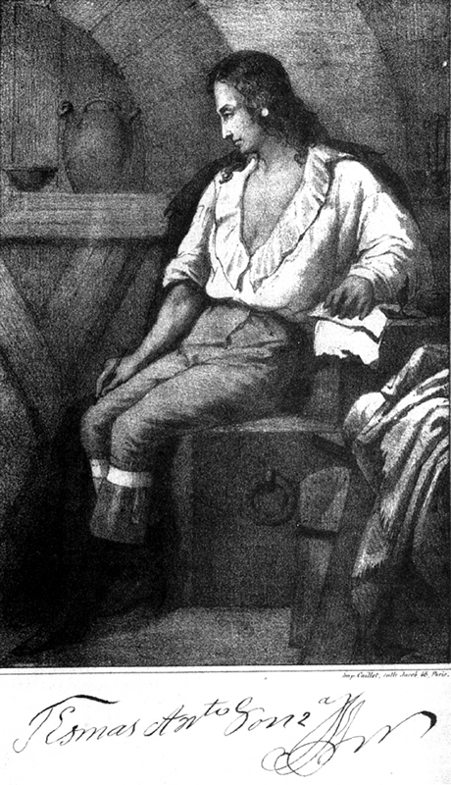
ROMANCEIRO DA INCONFIDÊNCIA
4ª) infortúnio de Tomás Antônio Gonzaga - Dirceu (romances 65 a 80): os passos do infortúnio que sobre o poeta se abateu: a maledicência dos pequeninos, a antevisão da África inóspita e a suposta despedida de Marília (Joaquina de Seixas).

Slide 34
ROMANCEIRO DA INCONFIDÊNCIA
“Aquele é o que vem de longe, que se mandou degredar?
Por três anos as masmorras
o viram, triste, a pensar.
Os amigos que tivera,
amigos que não tem mais,
foram para outros degredos;
- Deus sabe quem voltará!
A donzela que ele amava,
entre lavras do ouro jaz;
na grande arca do impossível
deixou dobrado o enxoval,
uma parte, já bordada,
outra parte, por bordar.
Muito longe é Moçambique..
- Que saudade a alcançará?”
Juliana de Mascarenhas,
Deus sempre sabe o que faz:
põe teu vestido de tisso, bracelete, anel, colar.
Mais do que Marília, a bela,
poderás aqui brilhar.
Vem ver este homem tranquilo que mandaram degredar.

Slide 35
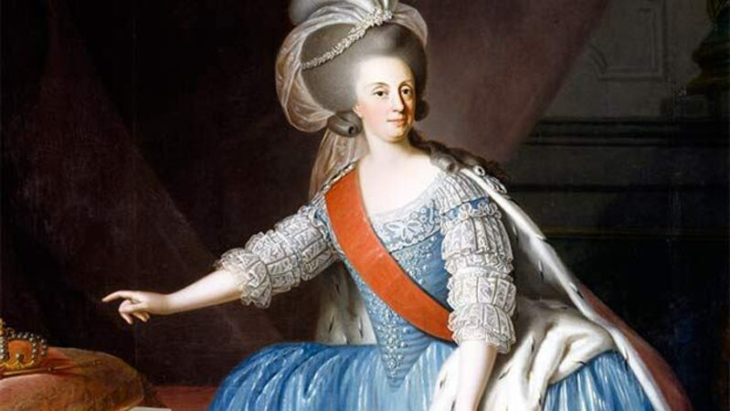
ROMANCEIRO DA INCONFIDÊNCIA
5ª) da presença, no Brasil, da Rainha D. Maria: curta, incisiva, trata de D. Maria I, a mesma que, vinte anos antes, lavrara as sentenças de morte e degredo a contemplar com olhos de loucura a terra onde se desenrolou o drama de soldados, poetas e doutores. Os remorsos que a atormentam culminam com a morte.

Slide 36
ROMANCEIRO DA INCONFIDÊNCIA
Entre vassalos de joelhos,
lá vai a Rainha louca,
por uma cidade triste
que já viu morrer na forca
ai, um homem sem fortuna
que falara em Liberdade..
“Vou para o Inferno!” - murmura.
“Já estou no Inferno!” “Não quero
que o Diabo me veja!”. - clama
(É sobre chamas do Inferno
que rola a dourada sege,
com grande celeridade...)
Do cetro já não se lembra,
nem de mantos nem coroas, nem de serenins do Paço,
nem de enterros nem de bodas: só tem medo do Demônio,
de seu fogo sem piedade.
Toda vestida de preto,
solto o grisalho cabelo, escondida atrás do leque, velhinha, a chorar de medo, Dona Maria Primeira
passeia pela cidade.

Slide 37
ROMANCEIRO DA INCONFIDÊNCIA

Slide 38
ROMANCEIRO DA INCONFIDÊNCIA
Vídeos:
https://www.youtube.com/watch?v=TMxpeEnJIzU
https://www.youtube.com/watch?v=f1xSeQuN1A4
https://www.youtube.com/watch?v=dKXwQHCDV4Q

